Slide 1


Segmentez des clients d'un site e-commerce
Data scientist Projet 5
Notes:
1

Slide 2
Méthodologie
Problématique et but du projet
Segmentation RFM
Préparation des données et exploration
K-MEANS
DBSCAN
Agglomérative Clustering
Choix de modèle

Slide 3
Problématique
Olist, entreprise brésilienne proposant des solutions de ventes sur des marketplace en ligne. Pour leurs campagnes de communication, ses équipes d'e-commerce d’une segmentation des clients.
but du projet
Comprendre les différents types d’utilisateurs.
Regrouper les clients de profils similaires.
Fournir une description actionnable de la segmentation.
Faire une proposition de contrat de maintenance.
Pour cela, on dispose d’une base de données fournie par Olist. Qui permet d’ analyser différentes informations concernant les clients, leurs commandes, les produits, leurs avis …

Slide 4
Segmentation RFM
Fréquence
La segmentation RFM est une méthode de regroupement de clients selon leurs habitudes et comportements d’achat. On applique le clustering en se basant sur la récence, la fréquence et le montant.
Récence
Montant
Elle permet de mieux cibler les clients et personnaliser les compagne de communication pour un plan d’action marketing pertinent.

Slide 5

Relation entre les bases de données
Fusion 1:Commandes-Evaluations/Clients-Géolocalisation ( customer_id )
-Commandes / Evaluations ( order-id )
-Clients / Géolocalisation ( geolocation_zip_code_prefix )
Fusion 2:Articles-vendeur-Geolocalisation/Produits-categoryname ( product-id )
-Articles-vendeur (seller-id )
-Articles-vendeur/Géolocalisation
( geolocation_zip_code_prefix )
-Produits / categoryname
(product_category_name)
Fusion 3 :customers_geolocation_orders_reviews / items_sellers_geolocation_products_categoryname_gr( order-id )
Fusion 4:Clients-geolocalisation-commandes-evaluations-articles-vendeur-Geolocalisation-ProduIts-categoryname / Paiement ( order-id)

Slide 6
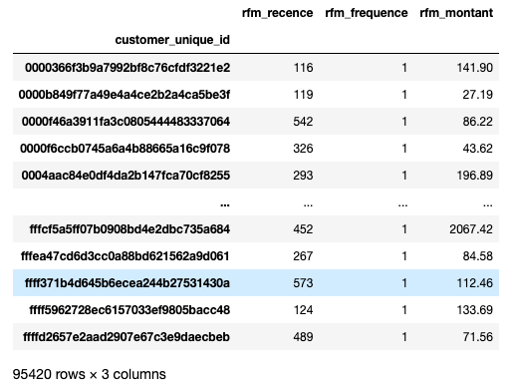
Création des variables pour la segmentation RFM
Préparation des données et exploration
Récence: La récence est la durée entre une date de référence et la dernière date d'achat de chaque client. Habituellement, en marketing, la date de référence est la date de dernière transaction plus 1 jour.
Fréquence: La fréquence est 'le nombre de fois où votre client a fait une transaction pendant une période donnée' donc le nombre de commande sur la période de l'étude.
Montant: Le montant correspond à la somme des dépenses du client

Slide 7
K-MEANS
Application sur la récence, la fréquence et le montant

Slide 8
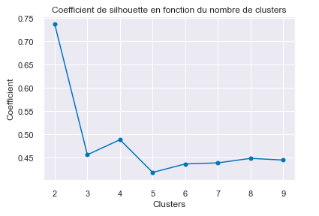
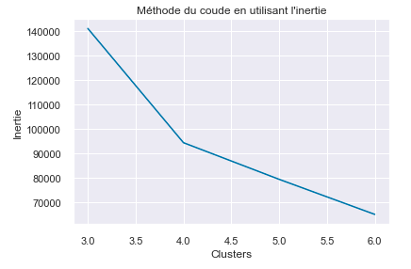
Choix du nombre optimal de clusters

Slide 9
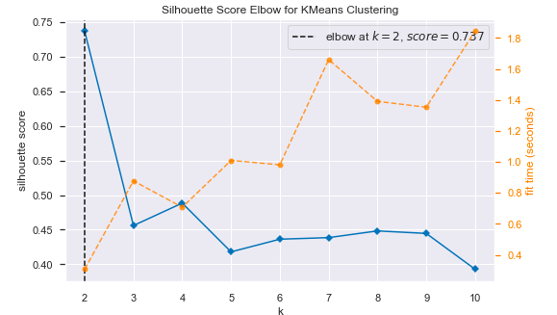
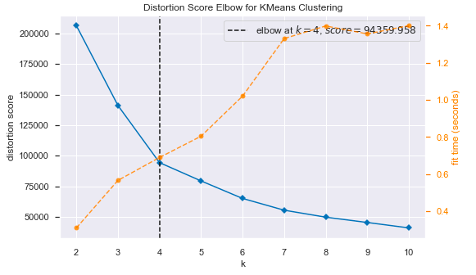
Choix du nombre optimal de clusters

Slide 10
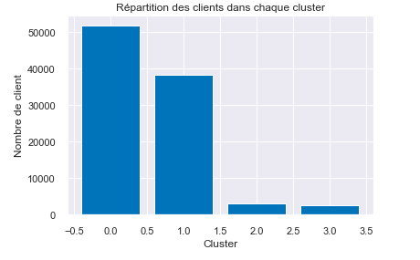
Nombre de client par cluster

Slide 11
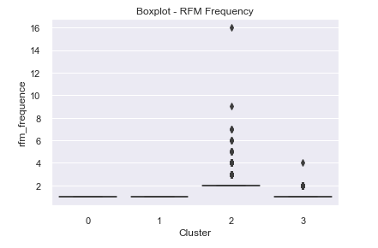
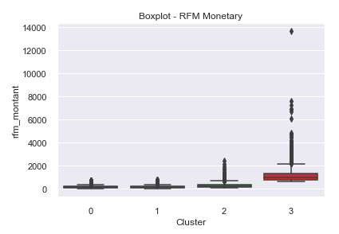
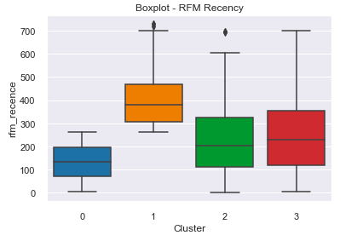
Distribution de chaque variable dans les différents clusters

Slide 12
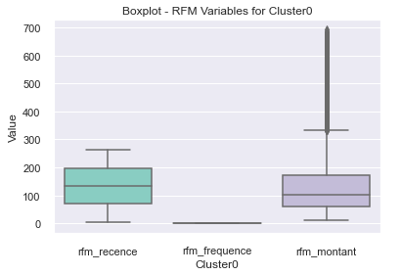
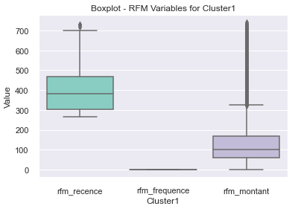
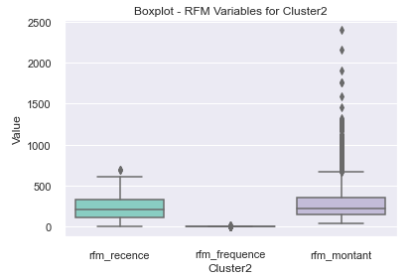
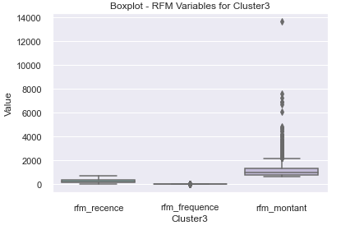
Distribution des variable dans chaque cluster

Slide 13
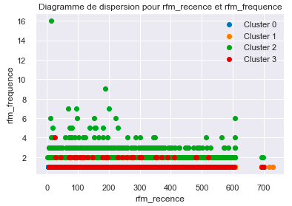
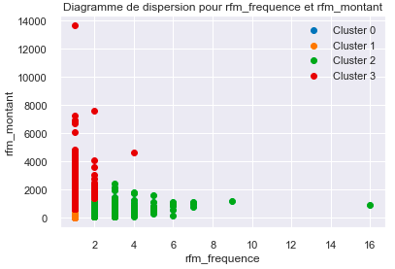
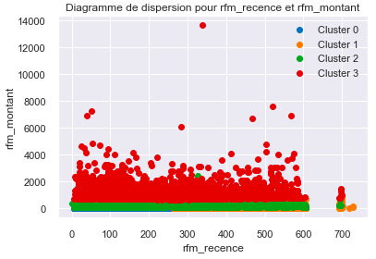
Dispersion de combinaisons de deux variables rfm

Slide 14
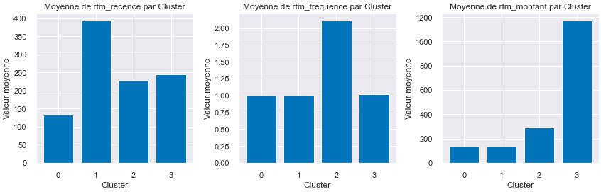
Moyenne des variables par cluster

Slide 15
Caractéristiques des clusters
Cluster 0 : le cluster qui regroupe le plus de clients. Ces client ont passé leurs commandes récemment. La majorité d'entre eux ont commandé une seule fois et ils ont dépensé peu.
Cluster 1 : regroupe beaucoup de clients. Ces client ont passé leurs commandes il y a très longtemps. La majorité d'entre eux ont commandé une seule fois et ils ont dépensé peu.
Cluster 2 : regroupe peu de clients. Ces client ont passé leurs commandes il y a longtemps. La majorité d'entre eux ont commandé plus de deux fois en moyenne et ils ont dépensé une somme moyenne.
Cluster 3 : regroupe encore peu de clients. Ces client ont passé leurs commandes il y a longtemps. La majorité d'entre eux ont commandé plus d'une fois en moyenne et ils ont dépensé une très grande somme.

Slide 16
K-MEANS
Application sur la récence, la fréquence, le montant et review score

Slide 17
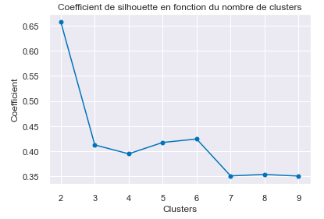
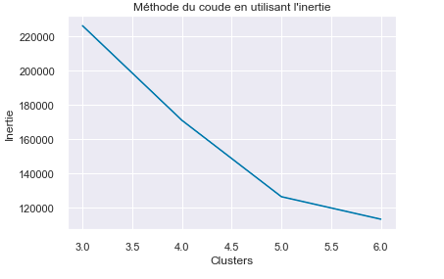
Choix du nombre optimal de clusters

Slide 18
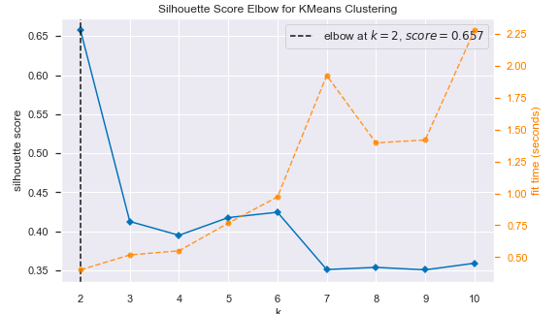
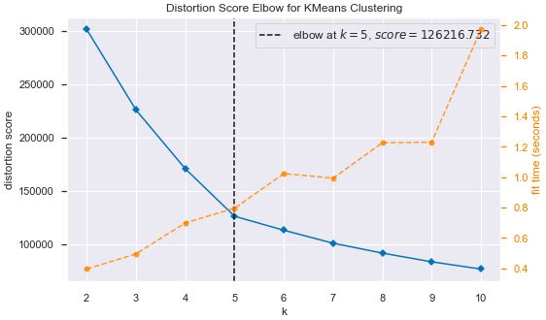
Choix du nombre optimal de clusters

Slide 19
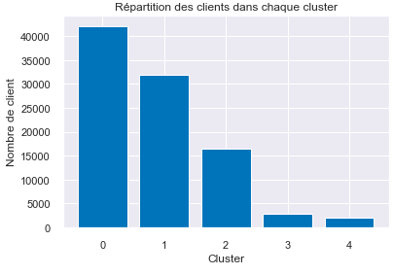
Nombre de client par cluster

Slide 20
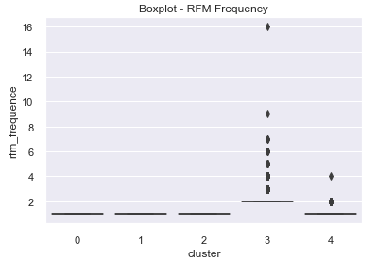
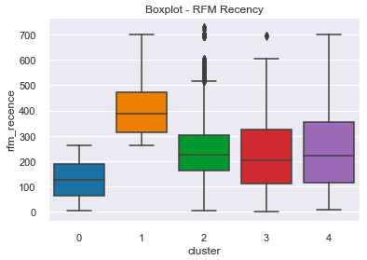
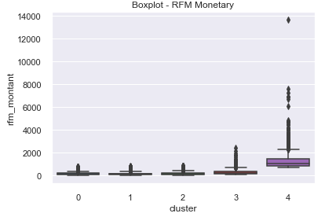
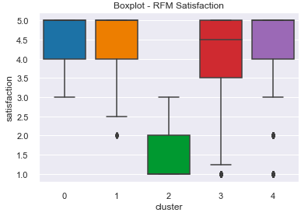
Distribution de chaque variable dans les différents clusters

Slide 21
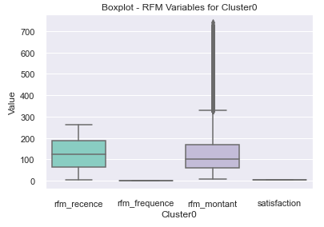
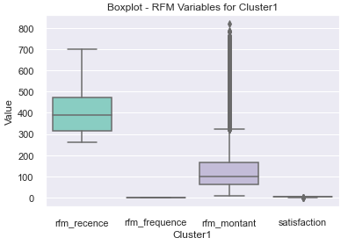
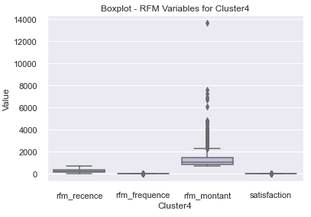
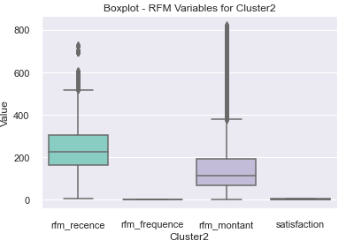
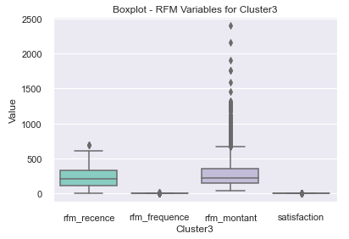
Distribution des variable dans chaque cluster

Slide 22
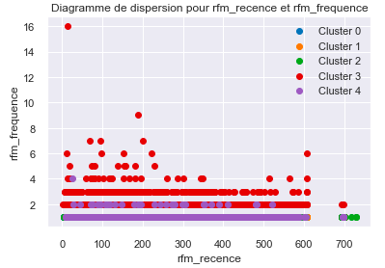
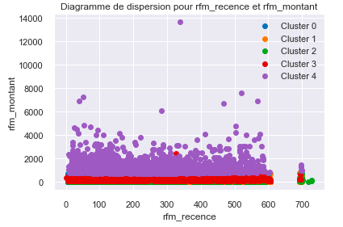
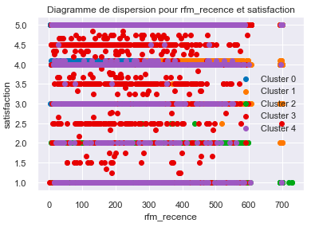
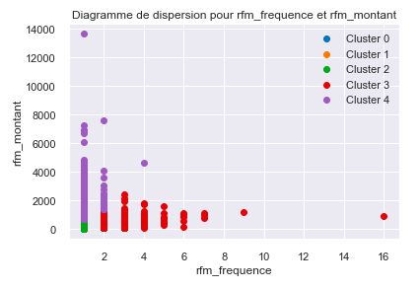
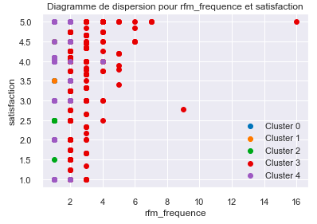
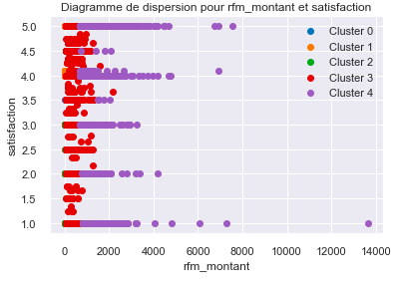
Dispersion de combinaisons de deux variables rfm

Slide 23
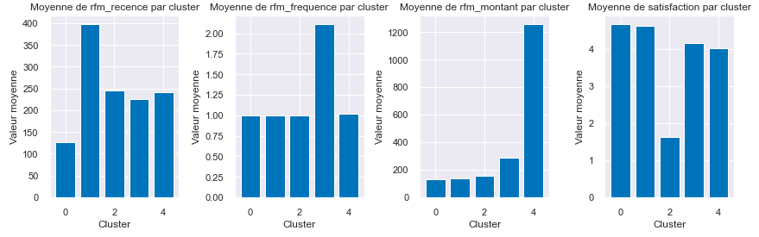
Moyenne des variables par cluster

Slide 24
Caractéristiques des clusters
Cluster 0 : le cluster qui regroupe le plus de clients. Ces client ont passé leurs commandes recement. La majorité d'entre eux ont commandé une seule fois et ils ont dépensé peu, ils ont commenté plus de 4 fois.
Cluster 1 : regroupe beaucoup de clients. Ces client ont passé leurs commandes il y a très longtemps. La majorité d'entre eux ont commandé une seule fois et ils ont dépensé peu, ils ont commenté plus de 4 fois.
Cluster 2 : regroupe un nombre moyen de clients. Ces client ont passé leurs commandes il y a longtemps. La majorité d'entre eux ont commandé juste une seule fois et ils ont dépensé une somme moyenne.ils ont commenté plus d'une fois
Cluster 3 : regroupe très peu de clients. Ces client ont passé leurs commandes il y a il y a longtemps. La majorité d'entre eux ont commandé plus de deux fois en moyenne et ils ont dépensé une somme moyenne.ils ont commenté plus de 4 fois
Cluster 4 : regroupe très peu de clients. Ces client ont passé leurs commandes il y a longtemps. La majorité d'entre eux ont commandé plus d'une fois en moyenne et ils ont dépensé une très grande somme.ils ont commenté plus de 4 fois

Slide 25
K-MEANS
Application sur la récence, la fréquence, le montant et payement_squential

Slide 26
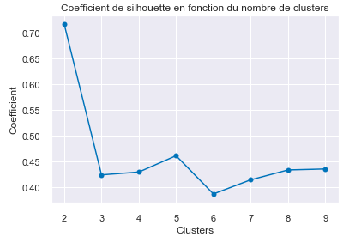
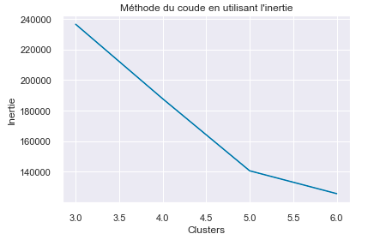
Choix du nombre optimal de clusters

Slide 27
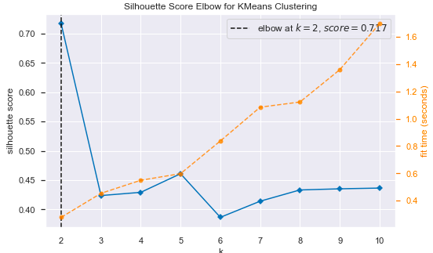
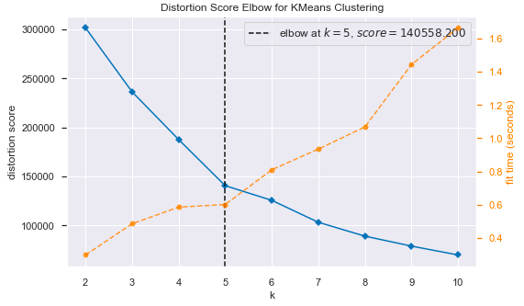
Choix du nombre optimal de clusters

Slide 28
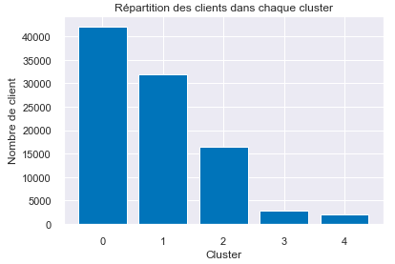
Nombre de client par cluster

Slide 29
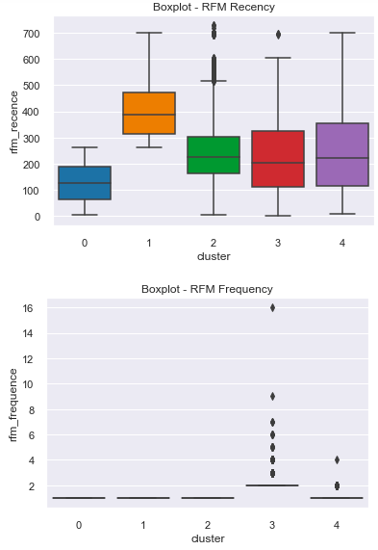
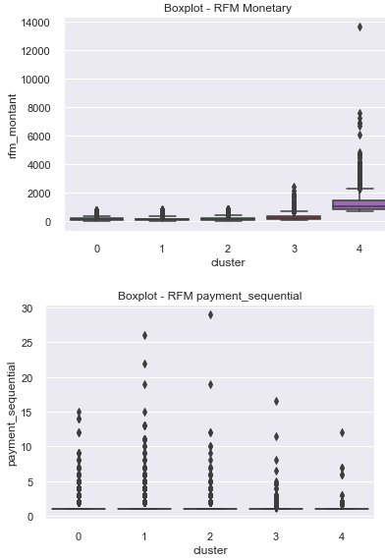
Distribution de chaque variable dans les différents clusters

Slide 30
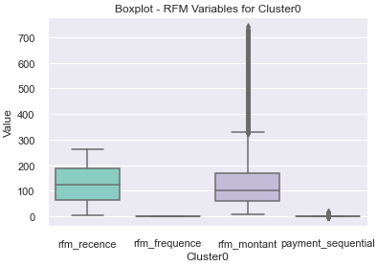
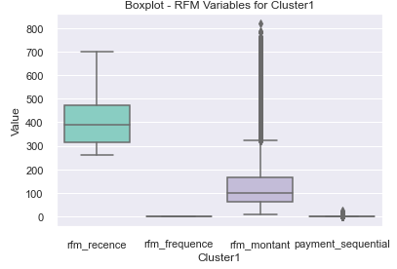
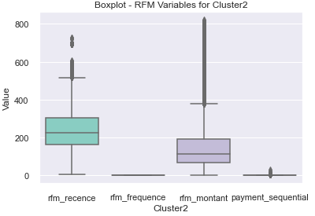
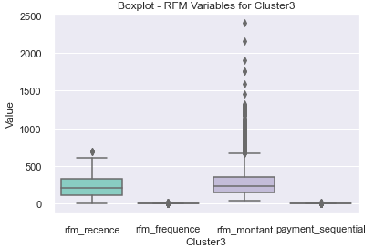
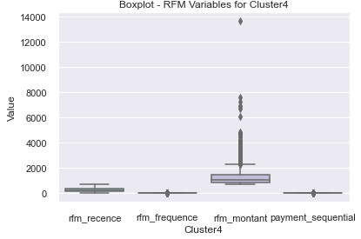
Distribution des variable dans chaque cluster

Slide 31



Dispersion de combinaisons de deux variables rfm

Slide 32

Moyenne des variables par cluster

Slide 33
Caractéristiques des clusters
Cluster 0 : regroupe le plus grand nombre de clients. Ces clients ont passé leurs commandes récement. La majorité d'entre eux ont commandé juste une seule fois, ils ont dépensé une petite somme et ils ont payé ont en plus d'une fois en moyenne.
Cluster 1 : regroupe beaucoup de clients. Ces clients ont passé leurs commandes il y a très longtemps. La majorité d'entre eux ont commandé juste une seule fois et ils ont dépensé une petite somme. ils ont payé ont en plus d'une fois en moyenne.
Cluster 2 : regroupe un nombre moyen de clients. Ces clients ont passé leurs commandes il y a longtemps. La majorité d'entre eux ont commandé juste une seule fois et ils ont dépensé une petite somme .ils ont payé ont en plus d'une fois en moyenne.
Cluster 3 : regroupe peu de clients. Ces clients ont passé leurs commandes il y a longtemps. La majorité d'entre eux ont commandé plus de deux fois en moyenne et ils ont dépensé une somme moyenne. ils ont payé ont en plus d'une fois en moyenne.
Cluster 4 : regroupe peu de clients. Ces clients ont passé leurs commandes il y a longtemps en moyenne. La majorité d'entre eux ont commandé plus d'une fois en moyenne et ils ont dépensé environ une très grande somme. ils ont payé ont en plus d'une fois en moyenne.

Slide 34

DBSCAN
le choix de paramètres:
Echantillonnage du jeu de données en ne prenant que 20% pour des questions de temps de calcul.
Application du DBSCAN avec différentes valeurs des hyperparamètres ‘eps’ et ‘min_samples’ testées pour essayer d’améliorer le clustering.

Slide 35

Modélisation : DBSCAN
Les clusters sont très déséquilibrés.
L’algo DBSCAN ne semble pas approprié pour ce jeu de données.

Slide 36


Modélisation : Clustering hiérarchique
Une découpe entre l'ordonné 4000 et 4000 serait une bonne découpe, on obtiendrait alors un clustering qui se rapprochent de celui obtenue par le k-means avec 4 clusters, ou un clustering à 5 clusters

Slide 37

Visualisation des clusters

Slide 38
Choix de modèle
D'un point de vue métier, la segmentation en 4 groupes semble être la plus pertinente dans la perspective de faire ensuite des campagnes marketing ciblées par rapport au niveau économique des clients, de leur satisfaction par exemple.

Slide 39
Stabilité du modèle dans le temps
Il est possible d’évaluer la cohérence entre les clusters prédit et le partitionnement trouvé par K-means en utilisant l’indice ARI (Ajusted_Rand_Score) et cela permet de préciser une période de maintenance au bout de laquelle, l'algorithme doit être réétudié afin qu’il reste performant .

Slide 40

Calcul du ARI par semaine
ARI score est inférieur à 0,8 après 7 semaines

Slide 41
Conclusion
Modèle retenu : k-means avec k=4.
Délai de maintenance : toutes les 7 semaines.
Il y a des algorithmes qui ne sont pas adaptés à ce problème métiers (DBSCAN)
Pour un résultat meilleur, il est préférable de travailler avec un expert dans le service marketing
Il y a des données qui semble être aberrantes mais peut être que ce n’est pas le cas, donc il y a besoin de connaître plus d’informations sur les données du service data de l’entreprise Olist.

